Slide 1

Wie entdecke ich meine Gaben?
Reihe:
Ich bin begabt! (Teil 2/4)

Slide 2
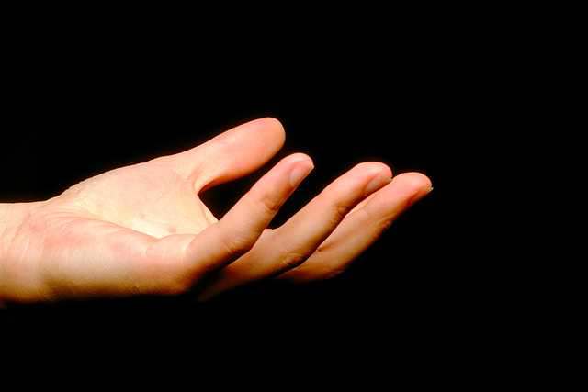
„Jedem Einzelnen von uns hat Christus einen Anteil an den Gaben gegeben, die er in seiner Gnade schenkt; jedem hat er seine Gnade in einem bestimmten Mass zugeteilt.“
Römer-Brief 6,23
Ich bin begabt!

Slide 3
I. Die Ausstattung für die Entdeckungsreise
Ich bin begabt!

Slide 4

„Kehrt um und jeder von euch lasse sich auf den Namen von Jesus Christus taufen! Dann wird Gott euch eure Sünden vergeben, und ihr werdet seine Gabe, den Heiligen Geist, bekommen.“
Apostelgeschichte 2,38
Ich bin begabt!

Slide 5

„Denkt an die Zeit, als ihr noch nicht an Christus geglaubt habt: Damals habt ihr euch ständig irreführen und dazu hinreissen lassen, den Götzen zu dienen – Götzenbildern, die nicht einmal reden können.“
1.Korinther-Brief 12,2
Ich bin begabt!

Slide 6
„Deshalb weise ich euch auf Folgendes hin: Niemand, der unter der Leitung von Gottes Geist redet, wird jemals sagen: »Jesus sei verflucht!« Und umgekehrt kann niemand sagen: »Jesus ist der Herr!«, es sei denn, er wird vom Heiligen Geist geleitet.“
1.Korinther-Brief 12,3
Ich bin begabt!

Slide 7
II. Die Voraussetzung auf der Entdeckungsreise
Ich bin begabt!

Slide 8
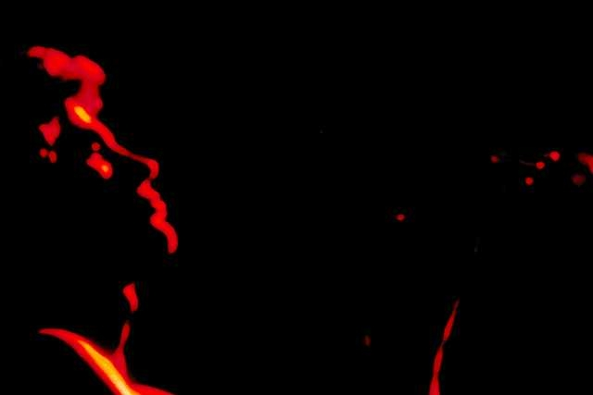
„Sieh dich unter dem ganzen Volk um nach redlichen Leuten, die Gott fürchten, wahrhaftig sind und dem ungerechten Gewinn Feind.“
2.Mose 18,21
Ich bin begabt!

Slide 9

„Weil ein Gemeindeleiter ein von Gott eingesetzter Verwalter ist, muss er ein untadeliges Leben führen. Er darf nicht selbstherrlich sein, nicht jähzornig, nicht alkoholsüchtig, nicht gewalttätig und nicht darauf aus, sich zu bereichern.“
Titus-Brief 1,7
Ich bin begabt!

Slide 10
„Vielmehr soll er gastfreundlich sein, das Gute lieben, sich verantwortungsbewusst und gerecht verhalten, sich in allem von der Ehrfurcht vor Gott leiten lassen und sich durch Selbstdisziplin auszeichnen.“
Titus-Brief 1,8
Ich bin begabt!

Slide 11

„Ich habe euch vor Augen geführt, Geschwister, wie gross Gottes Erbarmen ist. Die einzige angemessene Antwort darauf ist die, dass ihr euch mit eurem ganzen Leben Gott zur Verfügung stellt und euch ihm als ein lebendiges und heiliges Opfer darbringt, an dem er Freude hat. Das ist der wahre Gottesdienst, und dazu fordere ich euch auf.“
Römer-Brief 12,1
Ich bin begabt!

Slide 12
„Richtet euch nicht länger nach den Massstäben dieser Welt, sondern lernt, in einer neuen Weise zu denken, damit ihr verändert werdet und beurteilen könnt, ob etwas Gottes Wille ist – ob es gut ist, ob Gott Freude daran hat und ob es vollkommen ist.“
Römer-Brief 12,2
Ich bin begabt!

Slide 13

„Hält sich jemand unter euch für weise und verständig? Dann soll er zeigen, dass er das auch tatsächlich ist, indem er ein vorbildliches Leben führt und Dinge tut, die von Weisheit und Bescheidenheit zeugen.“
Jakobus-Brief 3,13
Ich bin begabt!

Slide 14
III. Die Haltung bei der Entdeckungsreise
Ich bin begabt!

Slide 15
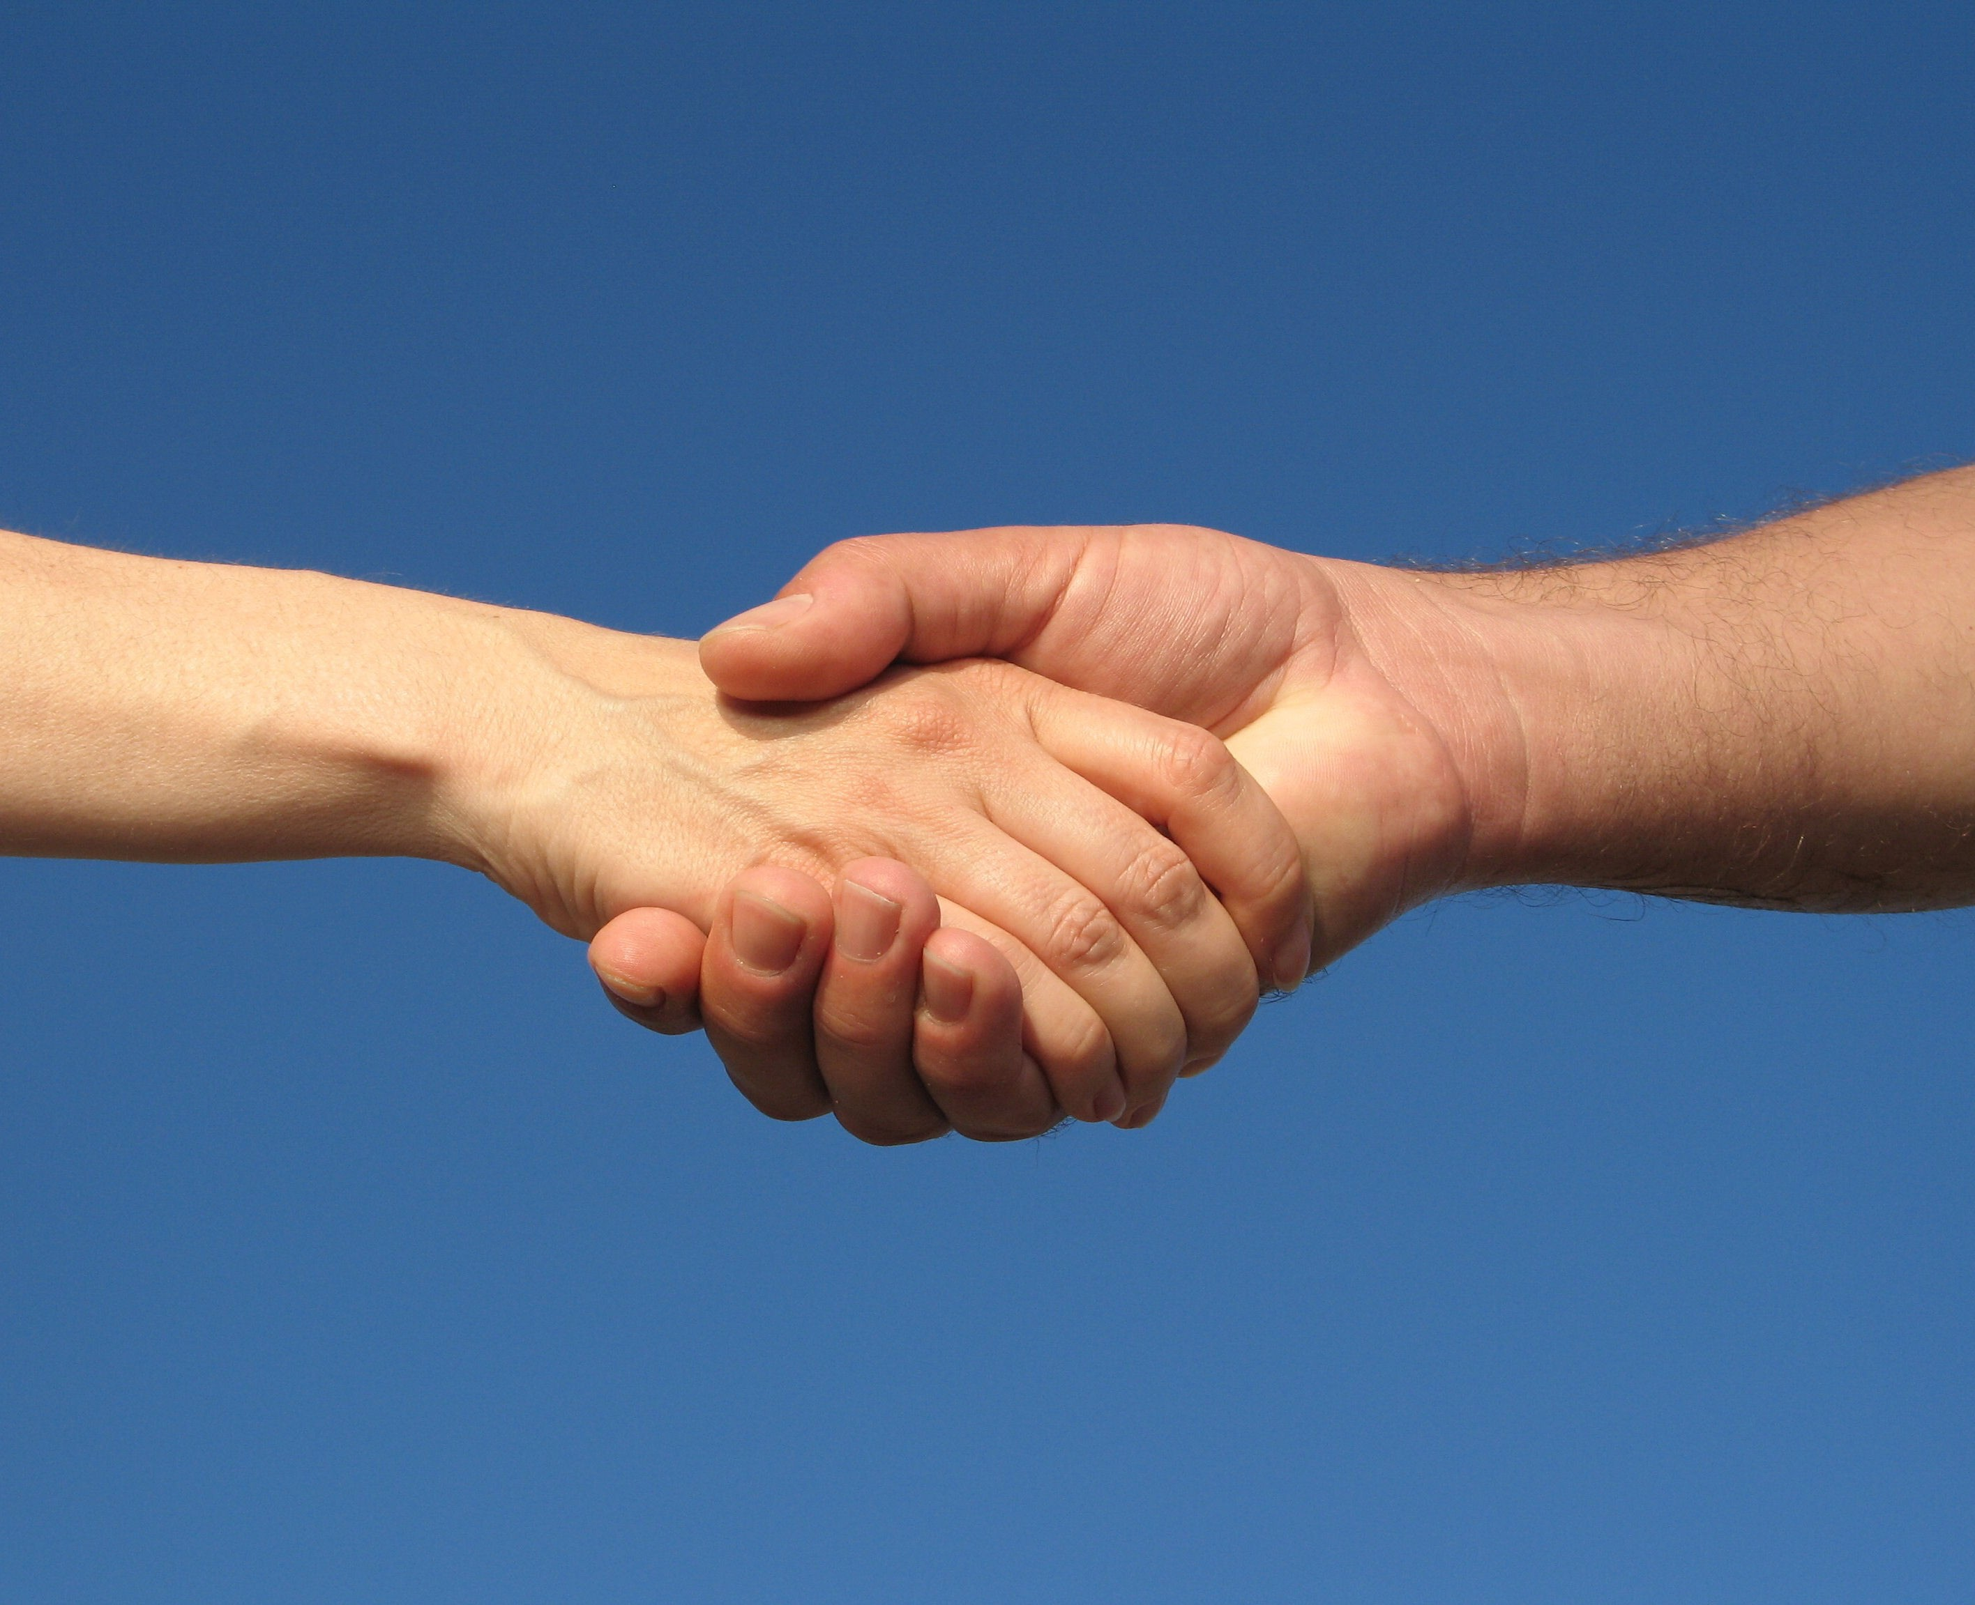
„Geschwister, ihr seid zur Freiheit berufen! Doch gebraucht eure Freiheit nicht als Vorwand, um die Wünsche eurer selbstsüchtigen Natur zu befriedigen, sondern dient einander in Liebe.“
Galater-Brief 5,13
Ich bin begabt!

Slide 16

„Jeder soll den anderen mit der Gabe dienen, die er von Gott bekommen hat. Wenn ihr das tut, erweist ihr euch als gute Verwalter der Gnade, die Gott uns in so vielfältiger Weise schenkt.“
1.Petrus-Brief 4,10
Ich bin begabt!

Slide 17
Schlussgedanke
Ich bin begabt!

Slide 18

„Worin auch immer eure Arbeit besteht – tut sie mit ganzer Hingabe, denn letztlich dient ihr nicht Menschen, sondern dem Herrn.“
Kolosser-Brief 3,23
Ich bin begabt!

Slide 19
„Ihr könnt sicher sein, dass ihr von ihm einen Lohn bekommt – das Erbe, das er im Himmel für euch bereithält. Darum dient ihm, Christus, dem Herrn!“
Kolosser-Brief 3,24
Ich bin begabt!

Slide 20
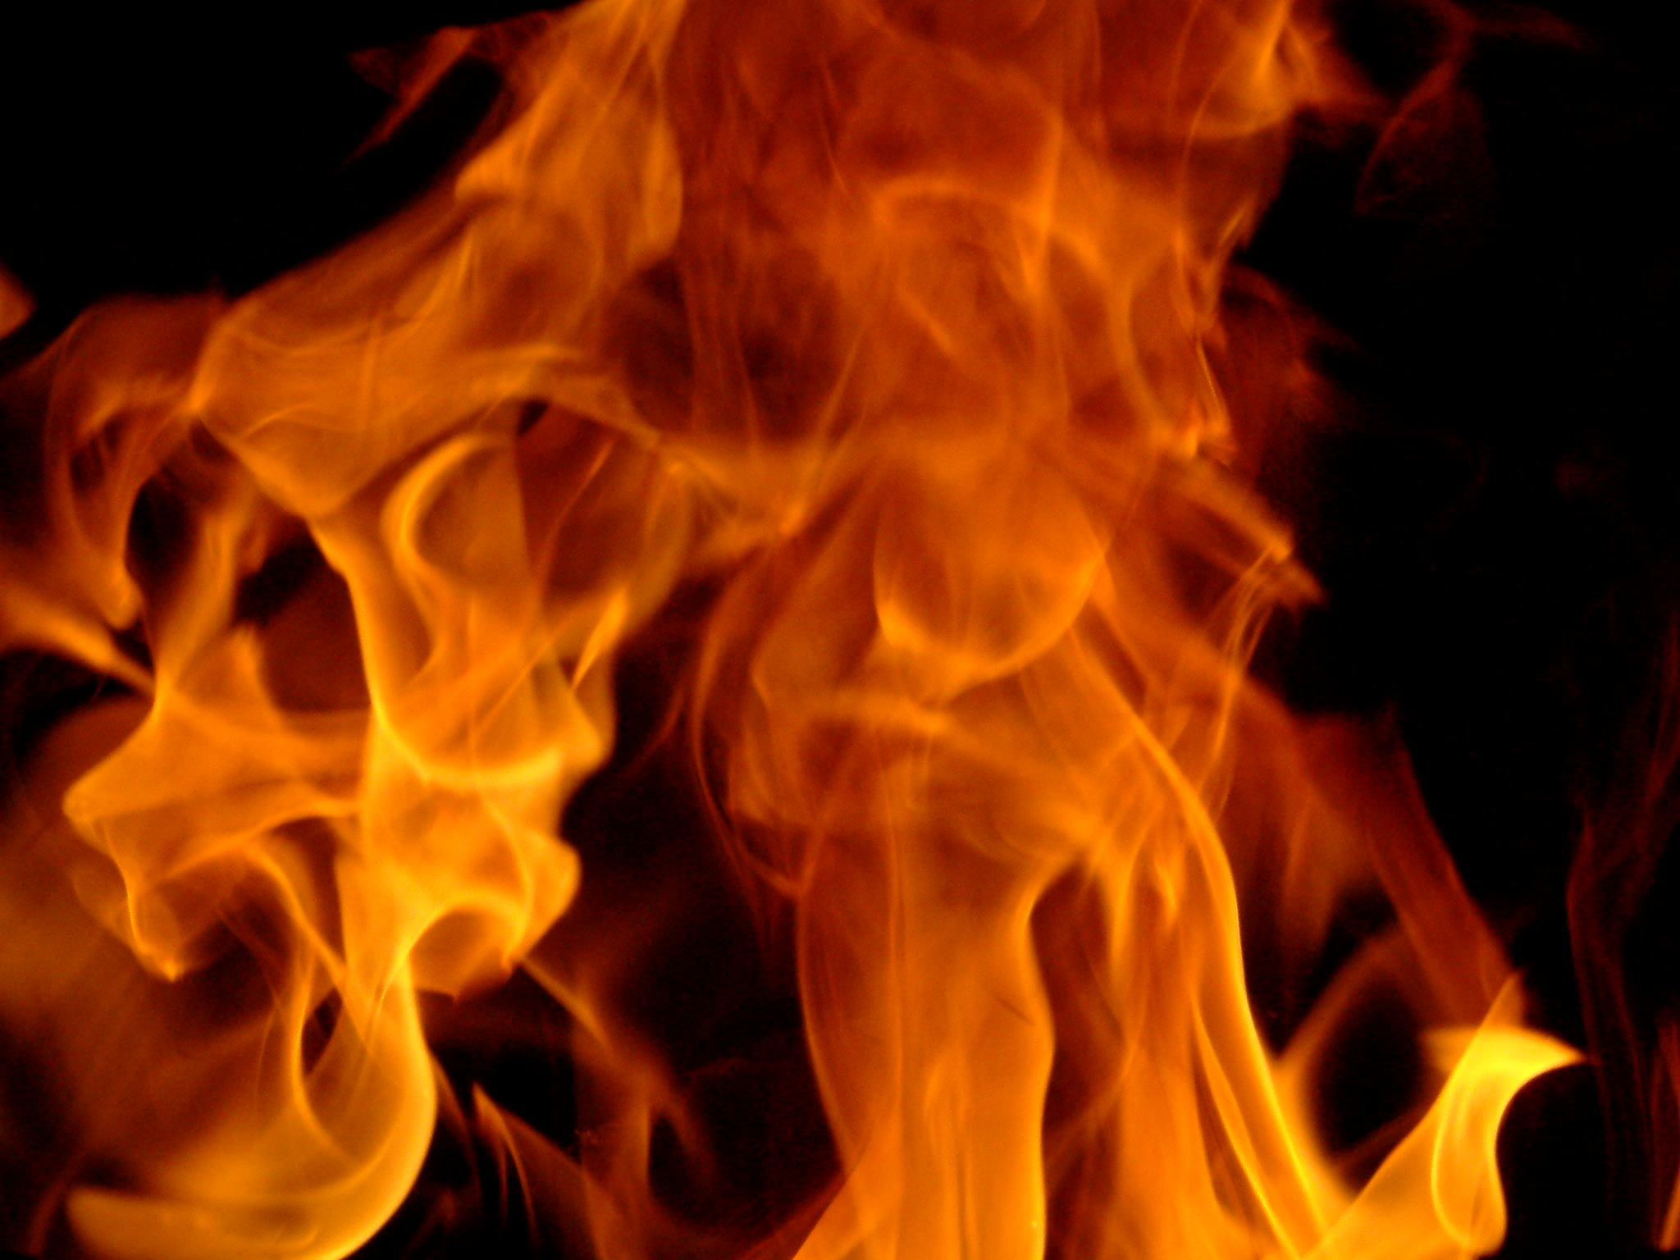
„Lasst in eurem Eifer nicht nach, sondern lasst das Feuer des Heiligen Geistes in euch immer stärker werden.
Dient dem Herrn.“
Römer-Brief 12,11
Ich bin begabt!

Slide 21
Ich bin begabt!

